Slide 1
ССАВЦІ

Slide 2
Зміст
Загальна характеристика
Особливості зовнішньої будови ссавців
Покриви ссавців
Опорно-рухова система
Мускулатура
Травна система
Кровоносна система

Slide 3
Загальна характеристика
Клас Ссавці - це високоорганізовані представники типу Хордові. Визначальною ознакою ссавців є вигодовування своїх малят молоком, яке виробляють особливі молочні залози. Ссавцям притаманний високий рівень розвитку нервової системи, зокрема головного мозку. Це зумовлює складну поведінку тварин і дає їм змогу добре пристосовуватися до мінливих умов середовища.
Ссавці, як і птахи, - теплокровні тварини. Їм притаманні різноманітні досконалі механізми теплорегуляції, унаслідок чого температура тіла певною мірою не залежить від змін температури довкілля. Ці тварини опанували основні середовища життя на нашій планеті: наземно-повітряне, водне та ґрунт. Нині науці відомо приблизно 5 тис. видів ссавців, поширених на всіх континентах. В Україні налічують 108 видів ссавців.

Slide 4
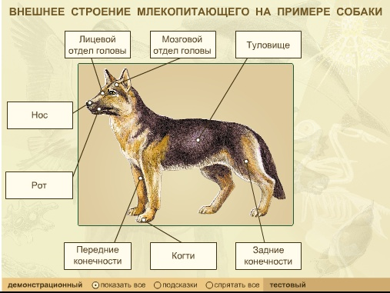

Slide 5
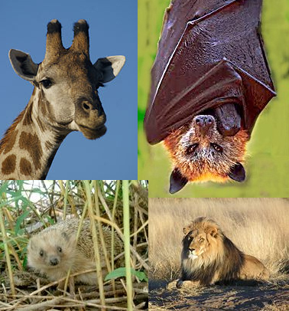
Особливості зовнішньої будови ссавців
Тіло ссавців складається з голови, тулуба та хвоста, шия зазвичай добре виражена. Як і плазуни, ссавці мають дві пари кінцівок: передні та задні. Але кінцівки ссавців розташовані не по боках тулуба, а під ним, завдяки чому тіло підіймається над поверхнею землі.
На голові ссавців можна помітити вушні раковини та зовнішній слуховий прохід. Вушні раковини рухливі й допомагають краще вловлювати звуки. Очі ссавців, на відміну від інших наземних хребетних тварин, захищені лише двома повіками: верхньою та нижньою, а миготлива перетинка майже зникла. Рот оточують рухомі губи.

Slide 6
Покриви ссавців
Шкіра ссавців досить еластична і має складну будову. У ній звичайно добре розвинені різні типи залоз: погоні, сальні, молочні, пахучі. Потові залози відкриваються на поверхню шкіри. Вони беруть участь у регуляції температури тіла та у виведенні продуктів обміну речовин. Температура тіла тварини знижується завдяки випаровуванню поту з його поверхні, що дає змогу уникати перегрівання. Секрет сальних залоз змащує волосся та поверхню шкіри, запобігаючи їхньому зношуванню та намоканню.
Важлива роль у спілкуванні особин одного виду належить виділенням пахучих залоз. За їх допомогою тварини мітять свою територію: так інші особини виду дізнаються, що певна ділянка вже зайнята. За допомогою виділень пахучих та інших залоз малята знаходять шлях до гнізда або ж батьки розшукують своє потомство. Але найважливішими для ссавців є молочні залози. Виділенням цих залоз - молоком - ссавці вигодовують своїх малят.
За рахунок верхнього шару шкіри у ссавців утворюються різні похідні: волосся, кігті, нігті, копита, роги тощо. Волосяний покрив складається з волосків різних типів. Є волоски товсті та пружні. Вони мають назву остьові і виконують захисну функцію. Їхнє забарвлення зумовлене особливими барвниками - пігментами. Коротке і м'яке пухове волосся - це підшерстя. Воно утримує в собі прошарок повітря, що дає змогу зберігати тепло тіла.

Slide 7
Покриви ссавців
Своєю основою волоски пов'язані зі спеціальними м'язами. При їхньому скороченні волосся настовбурчується і прошарок повітря збільшується, що також сприяє кращому утримуванню тепла. В теплу погоду, навпаки, волосся притискається до поверхні шкіри. Повітряний прошарок при цьому зменшується, і тварини більше тепла віддають у довкілля.
Крім остьових і пухових волосків, на певних ділянках тіла ссавців можна помітити довгі чутливі волоски - вібриси. До основи вібрисів, які зазвичай виконують функції органів дотику, підходять нервові закінчення. Найчастіше вібриси розташовані на голові ссавців. У деяких видів тварин (їжаків, дикобразів тощо) волосся видозмінилося на голки, що виконують функцію захисту від ворогів.
Під шкірою є шар жирової клітковини. Він розвинений у мешканців водойм, бо допомагає зберігати тепло тіла. Крім того, жир легший від води і сприяє плавучості тварини. Жир, який запасається у підшкірній жировій клітковині, а також запасом поживних речовин і джерелом води, у разі її нестачі у довкіллі.

Slide 8
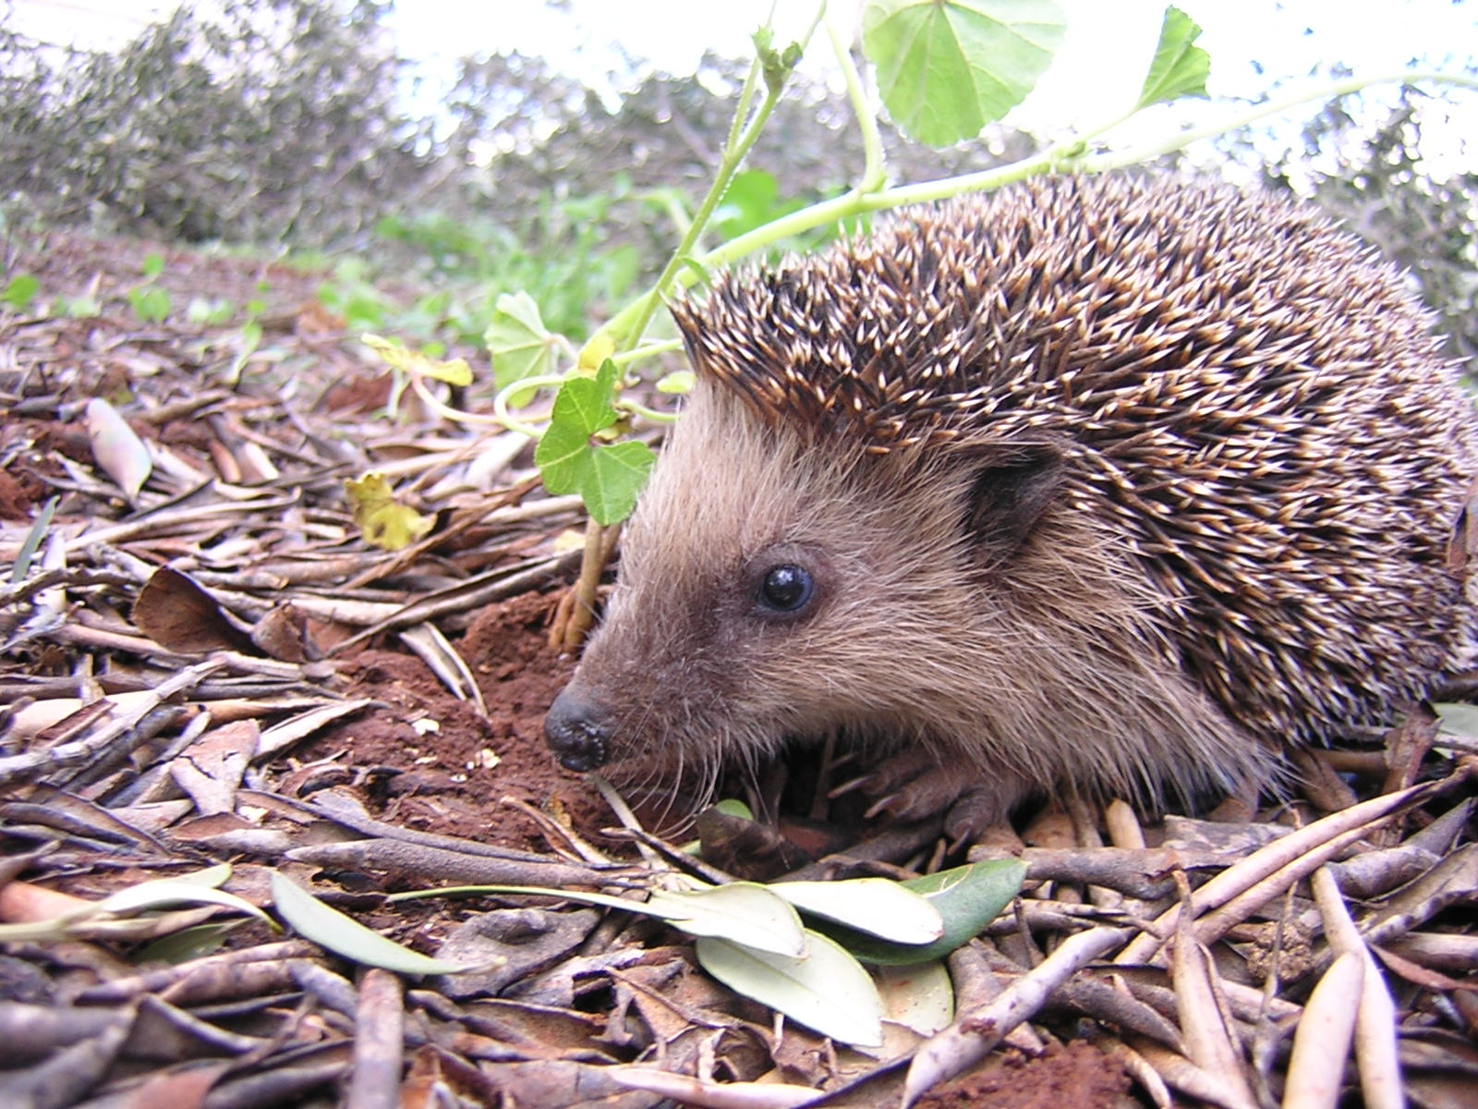
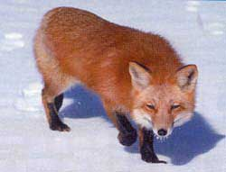
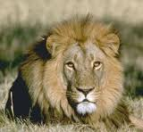

Slide 9
Опорно-рухова система
Скелет ссавців загалом має такий само план будови, як і у плазунів (мал.1). Проте є певні відмінності. У черепі ссавців добре розвинений мозковий відділ, що пов'язано зі збільшенням розмірів головного мозку. У всіх ссавців розвинені кістки піднебіння, які відокремлюють носову порожнину від ротової. Як і у плазунів, хребет ссавців поділяється на шийний, грудний, поперековий, крижовий і хвостовий відділи. Лише у шийному відділі кількість хребців зазвичай стала й дорівнює семи. У тварин з довгою шиєю, зокрема в жирафів, та у тих, що мають коротку шию (наприклад, кротів), кількість шийних хребців однакова, різна лише їхня довжина. Лише в окремих представників класу (як-от, у лінивців) їх може бути від 6 до 10. В інших відділах хребта у різних видів ссавців кількість хребців може варіювати. Більшість ребер сполучається з грудною кісткою, утворюючи грудну клітку.
Є певні відмінності й у скелеті кінцівок та їх поясів. Так, у плечовому поясі більшості ссавців воронячі кістки приростають до лопатки.

Slide 10
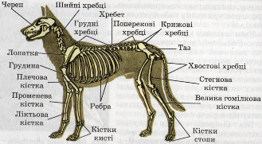

Slide 11
Мускулатура
Для ссавців характерна наявність особливого м'яза - діафрагми. Цей м'яз поділяє порожнину тіла тварин на грудну та черевну. Діафрагма бере участь у дихальних рухах ссавців: завдяки її скороченню змінюється об'єм грудної порожнини. Добре розвинені також м'язи спини, кінцівок та їхніх поясів, а також жувальні м'язи, які рухають нижню щелепу. Слід зазначити, що у деяких груп ссавці в (наприклад, у мавп) добре розвинені мімічні м'язи. За допомогою скорочення цих м'язів тварини можуть виражати різні емоції: задоволення, страх тощо.

Slide 12
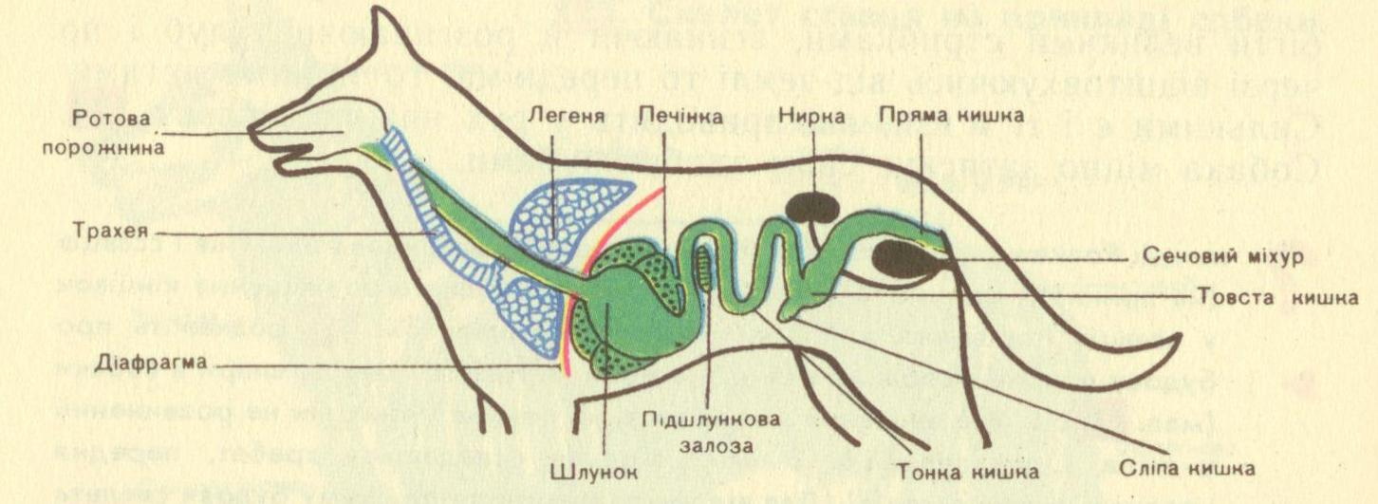
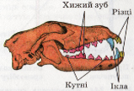
Травна система
Травна система починається з передротової порожнини, відокремленої за допомогою ясен та зубів від ротової. Передротова порожнина та м'ясисті губи, за допомогою яких схоплюється й утримується їжа, є лише у ссавців. У ротовій порожнині їжа подрібнюється за допомогою зубів, а також починає перетравлюватися під дією травних ферментів слини. Зуби ссавців, залежно від виконуваних функцій, диференційовані на групи: різці, ікла та кутні (мал.3). Різці допомагають тваринам зрізати їжу, ікла - відривати шматки їжі та утримувати здобич. До того ж ікла слугують надійним захистом від ворогів. Кутні зуби мають плоску жувальну поверхню, їхня функція - перетирання їжі.

Slide 13
Травна система
У ротовій порожнині ссавців розміщений м'ясистий язик. Він перемішує їжу і забезпечує її ковтання. Крім того, язик - це орган смаку. З ротової порожнини їжа через глотку та стравохід надходить до шлунка, де перетравлюється.
Кишечник у ссавців, як і в інших хребетних тварин, поділяється на два відділи: тонкий і товстий. У тонкому кишечнику їжа остаточно перетравлюється і поживні речовини всмоктуються у кров і лімфу. Неперетравлені рештки їжі виводяться через анальний отвір. Лише у деяких ссавців (першозвірів) кишечник відкривається у клоаку.

Slide 14
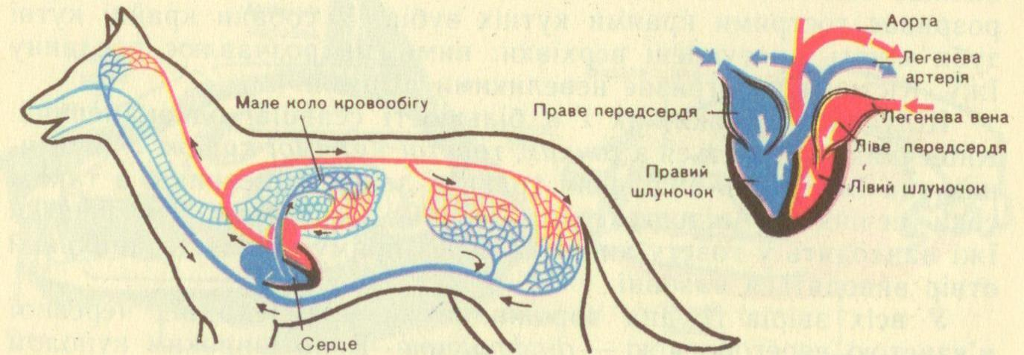
Кровоносна система
Ссавці мають чотирикамерне серце, артеріальна та венозна кров у них не змішується. Волосяний покрив і досконалі механізми теплорегуляції забезпечують теплокровність.

Slide 15
Дякую за увагу!

